Slide 1
成果発表会
グループ10

Slide 2
概要
人感センサーに反応したらON
自宅から半径1km離れたらOFF
LINEで照明操作
日の出時間に電気がついていたら消す
目標電気代を超えたら点灯操作停止
目標支出額を超えたら点灯操作停止

Slide 3
機能
自動で照明が操作されたときには LINE に通知が来るようにする
LINE から目標電気代 ・目標支出額 ・自宅の住所 ・Nature Remo のアクセストークン・点灯/消灯のシグナル ID を設定できるようにする
Nature Remo の人感センサーに反応があったら自動で点灯する
日の出時刻に点灯していて、かつ天気が快晴(clear sky)ならば自動で消灯する
スマホの位置が自宅から半径 1km 以上離れたら自動で消灯する
消灯する度にそれまでの電気代を計算し、目標電気代を超えたら、ラインからの点灯操作を停止する
Zaim からから支出額を一日ごとに取得し、その時点での合計支出額が目標を超えたら、LINE からの点灯操作を停止する

Slide 4
想定する利用者の特性
電気代をユーモアに節約をしたいすべての人に！
→照明を効率的に使いたいすべての人が対象
照明の消し忘れが多い人
照明を生活リズムに合わせて自動で制御したい人
節電を意識的に行うことが面倒な人

Slide 5
設計

Slide 6
システム処理の流れ（ユーザから）
LINE受信
照明操作/各種設定
シート記録/参照
LINE返信
メッセージ解析
webhook

Slide 7
システム処理の流れ（自動）
位置情報｜人感センサー｜日の出時刻
照明操作
スプレッドシート記録
LINE送信

Slide 8
必要なモジュール
LINE管理用プログラム(送信・返信・詳細設定)
Remo3の制御プログラム(人感センサー・点灯/消灯)
天気情報取得プログラム
電気代・支出額計算プログラム
Zaim連携プログラム
位置情報取得・距離計算

Slide 9
デモンストレーション

Slide 10
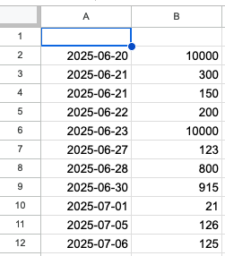
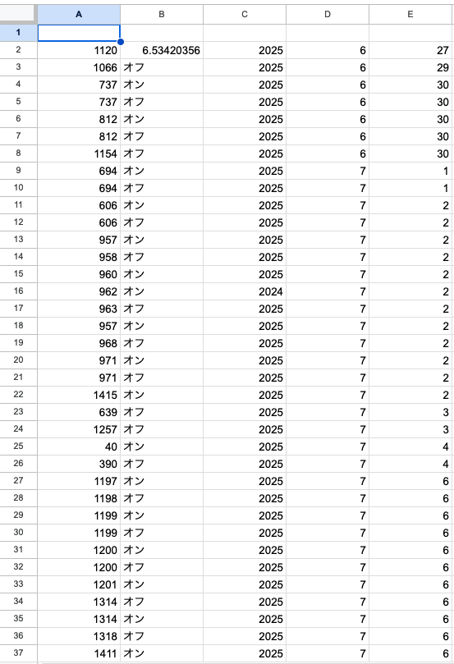
使用するスプレッドシート
Zaim
sensor

Slide 11
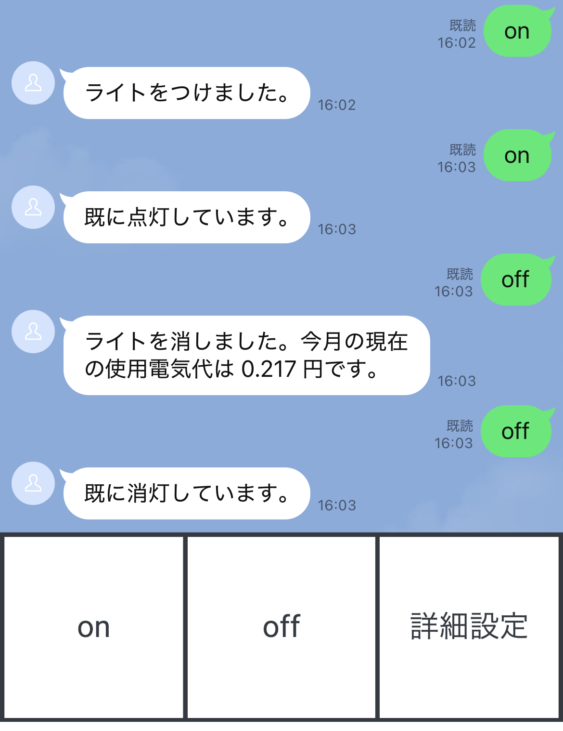
照明操作

Slide 12

点灯操作

Slide 13
消灯操作

Slide 14
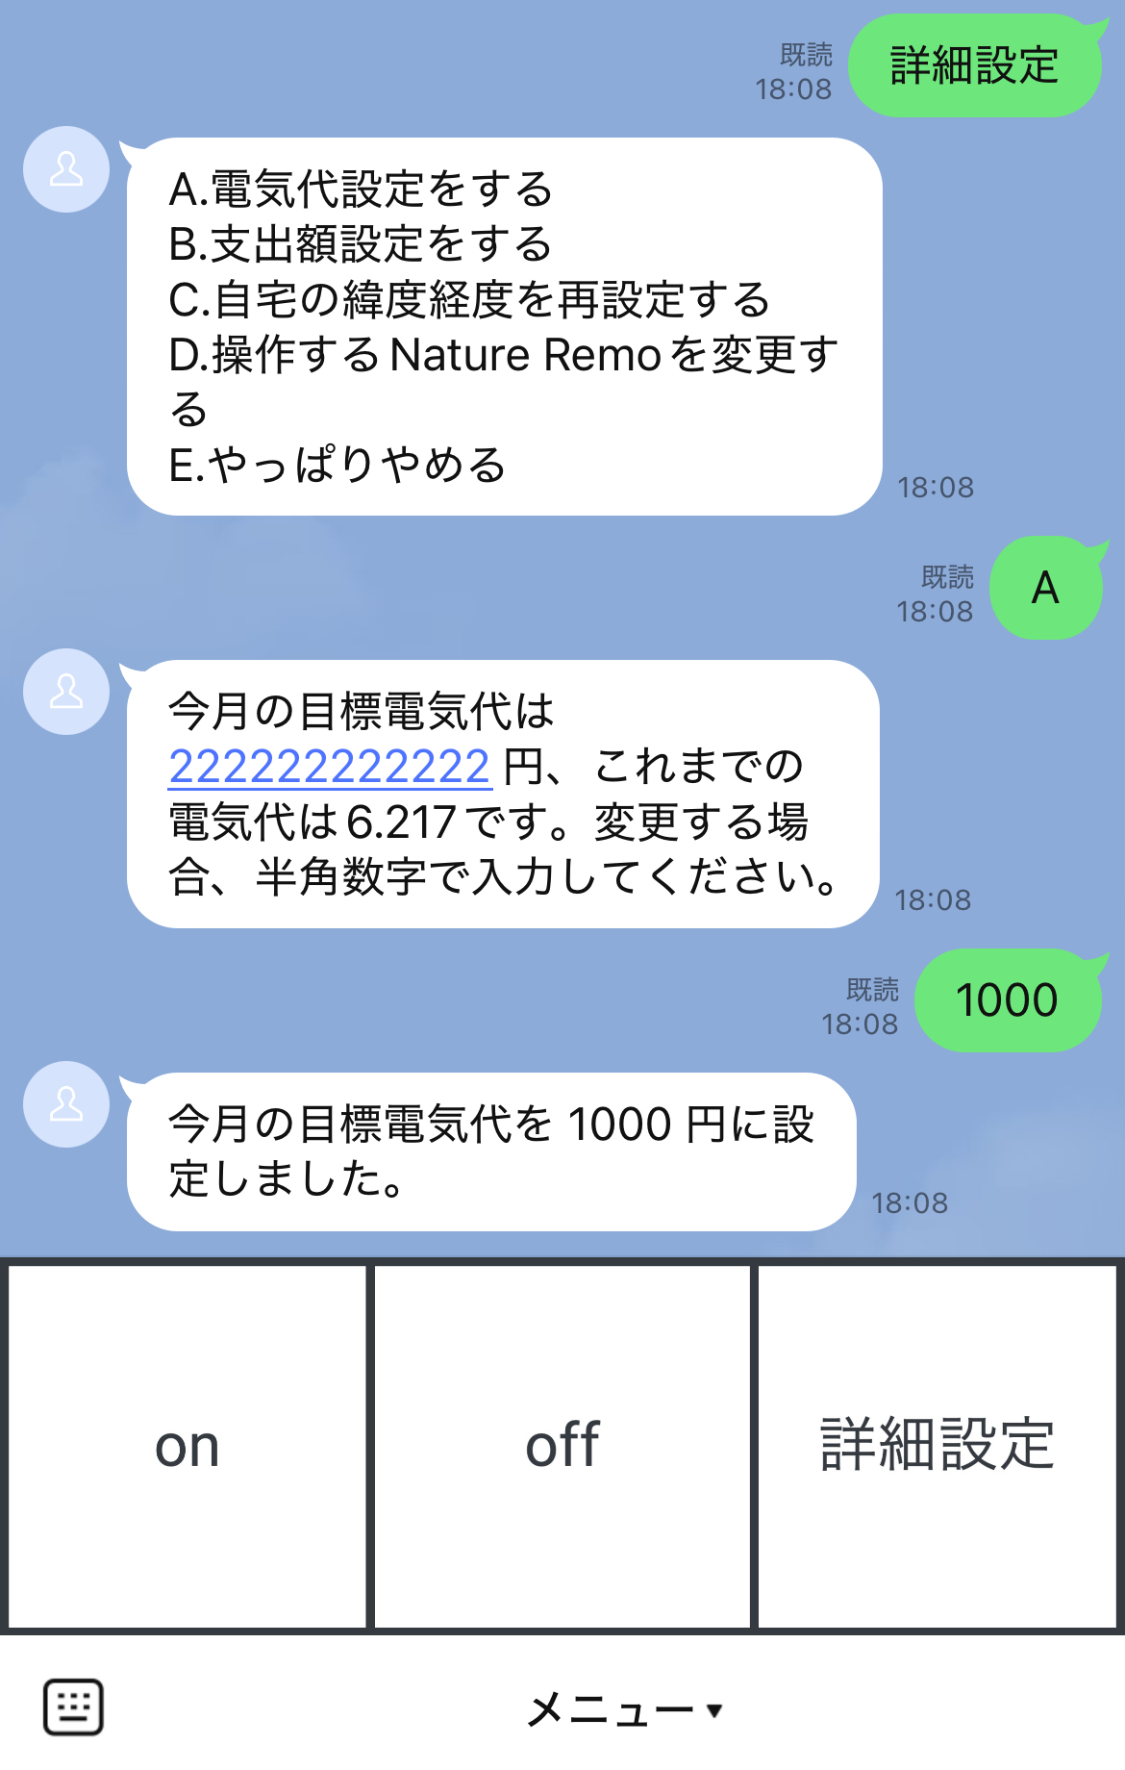
詳細設定

Slide 15
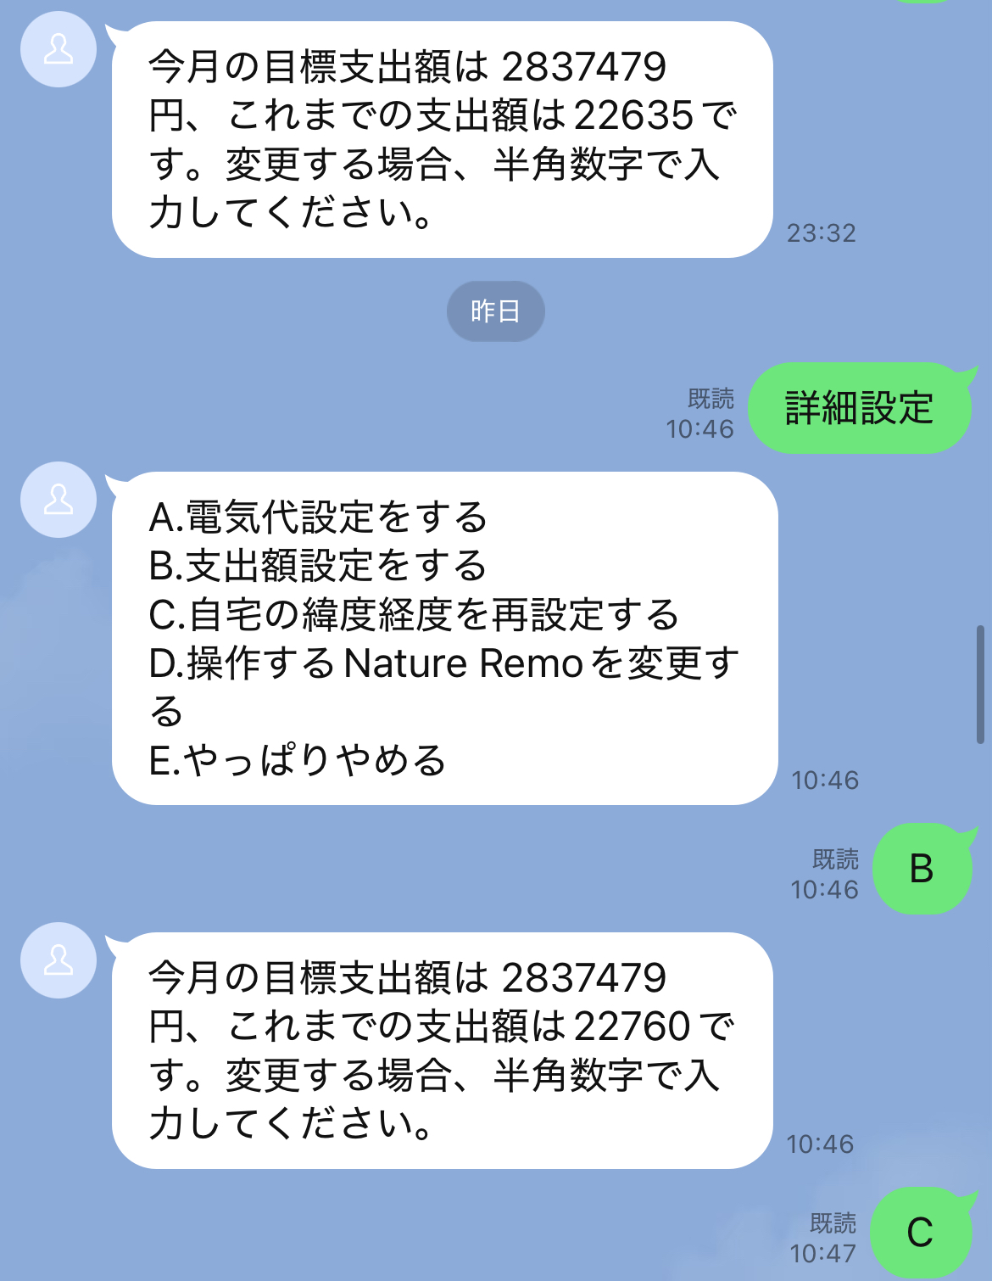
Zaim

Slide 16
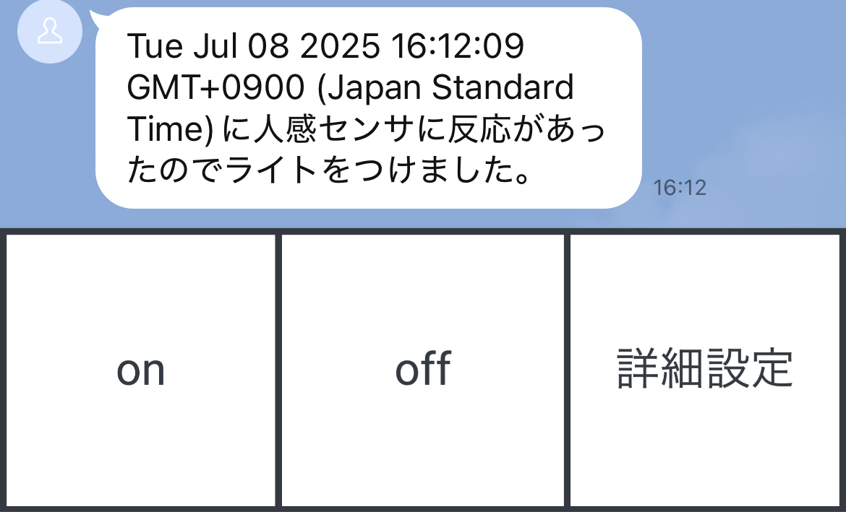
人感センサ

Slide 17
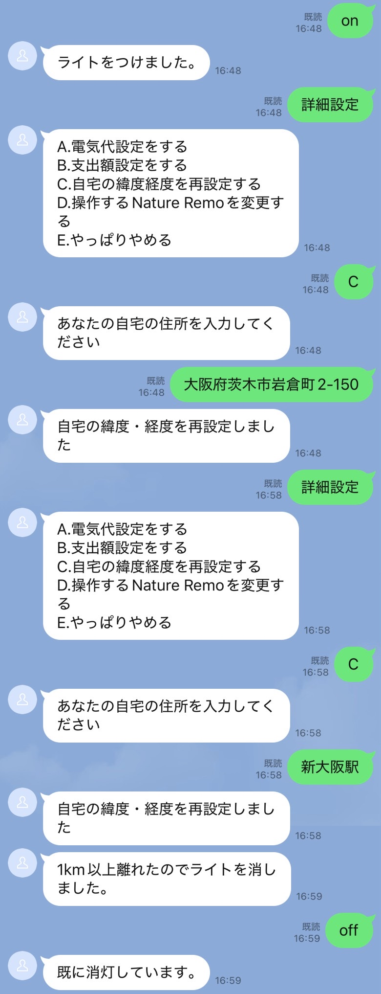
位置情報

Slide 18
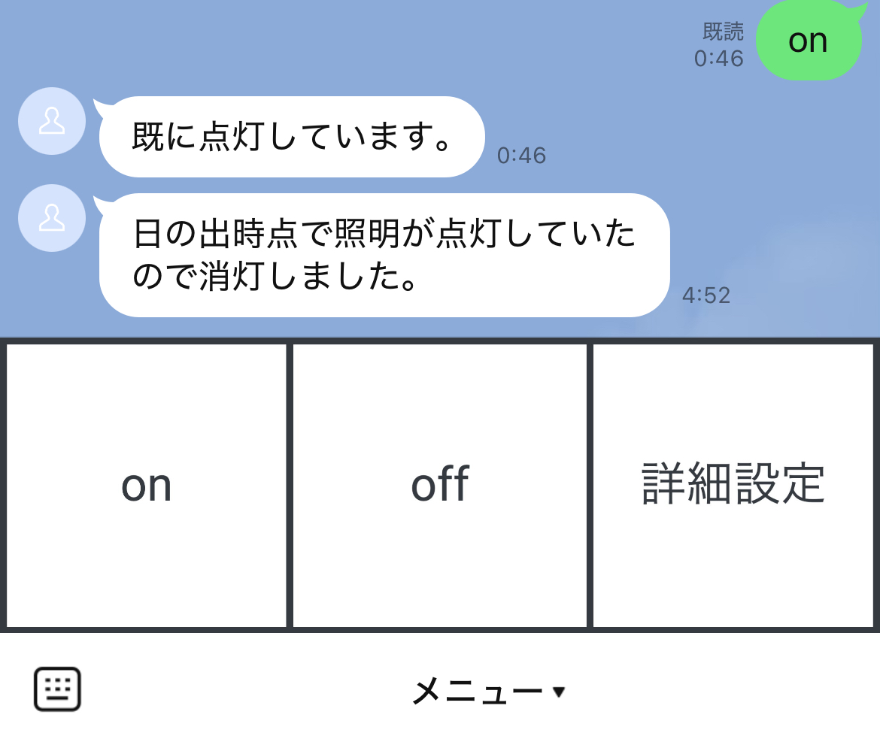
日の出時刻

Slide 19
プロジェクト計画

Slide 20
開発体制
開発文書責任者：小川
要求書,設計書,
プロジェクト計画書の管理
リーダー：中谷
プログラム責任者：羽野
各モジュールの管理
資料責任者：山谷
中間発表,成果発表資料の管理

Slide 21
開発スケジュール(山谷)
タスク | 6/11 |  | 6/18 |  | 6/25 |  | 7/2
Gitの初期設定(全員)
天気と日の出時刻取得プログラム
日の出時刻にトリガー設定プログラム
上記2つの結合テスト
日の出時刻に呼び出されるプログラム
一連の結合テスト
資料作り(全員)

Slide 22
開発スケジュール(小川)
タスク | 6/11 |  | 6/18 |  | 6/25 |  | 7/2
人感センサの最終反応時刻を取得するプログラム
最終反応時刻から点灯するプログラム
時刻取得プログラムと点灯プログラムの結合テスト
住所から緯度・経度に変換するプログラム
返信プログラムと住所変換プログラムの結合テスト

Slide 23
開発スケジュール(羽野)
タスク | 6/11 |  | 6/18 |  | 6/25 |  | 7/2
点灯時・消灯時にスプレッドシートに記入するプログラム
電気代計算・比較プログラム
電気代計算プログラムと比較プログラムの結合テスト
位置情報取得プログラム
距離計算プログラム
位置情報取得プログラムと距離計算プログラムの結合テスト
電気代計算プログラムの改善
位置情報プログラムの改善

Slide 24
開発スケジュール(中谷)
タスク | 6/11 |  | 6/18 |  | 6/25 |  | 7/2
LINEの送信・返信プログラム
点灯・消灯プログラム
返信プログラムと点灯・消灯プログラムのプログラムの結合テスト
ZaimのOAuth用プログラム
支出額取得・比較プログラム
OAuthプログラムと支出額取得・比較プログラムの結合テスト
詳細設定のプログラム
返信プログラムと詳細プログラムの結合テスト
全体テスト

Slide 25
感想・展望
目標設定の重要性
“やりたいこと”と“できること”のバランスを意識し、無理のない開発スケジュールを立てた。
UI設計
LINEだけでやろうとしたため、会話の回数が多くなってしまい、使い勝手が良くなかったと思う。

